Slide 1

ӘЛЕМ ҒАЖАЙЫПТАРЫ
ЕРЕЖЕСІ:
ӘЛЕМНІҢ ТАРИХИ ЖӘНЕ ТАБИҒИ МҰРАЛАРЫНЫҢ СУРЕТІ БЕРІЛЕДІ. СУРЕТТІ ДҰРЫС ТАПҚАН ТОПҚА 2 ҰПАЙ

Slide 2

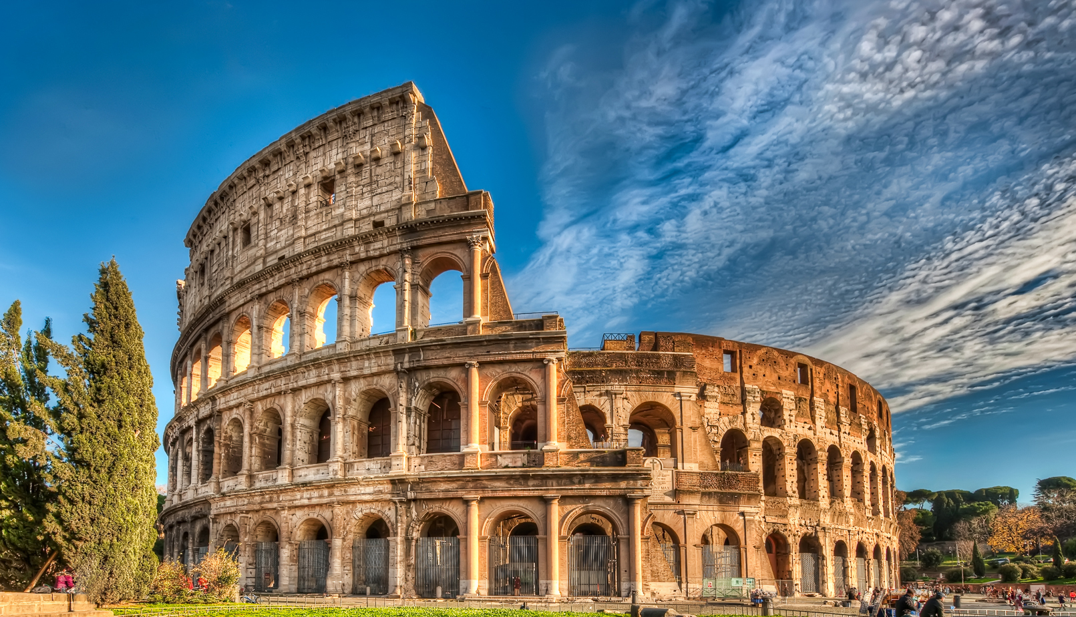
ИТАЛИЯ - КОЛИЗЕЙ
УАҚЫТ

Slide 3
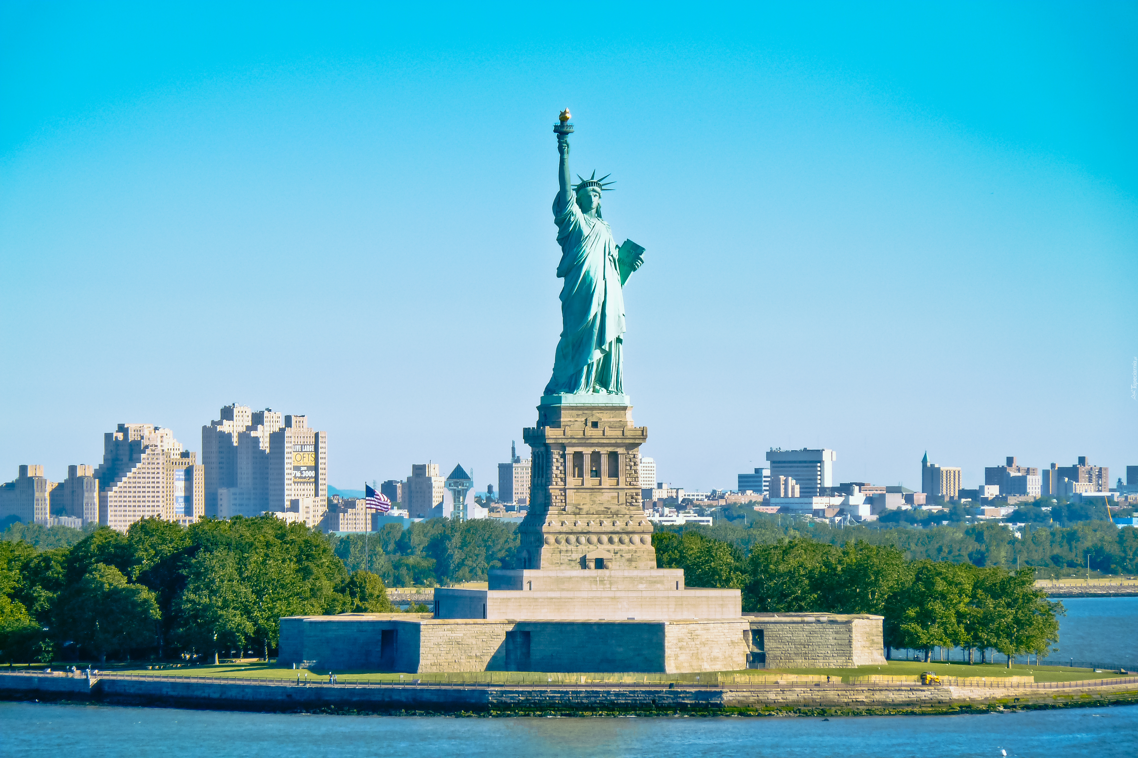
АҚШ – БОСТАНДЫҚ МҮСІНІ
УАҚЫТ

Slide 4
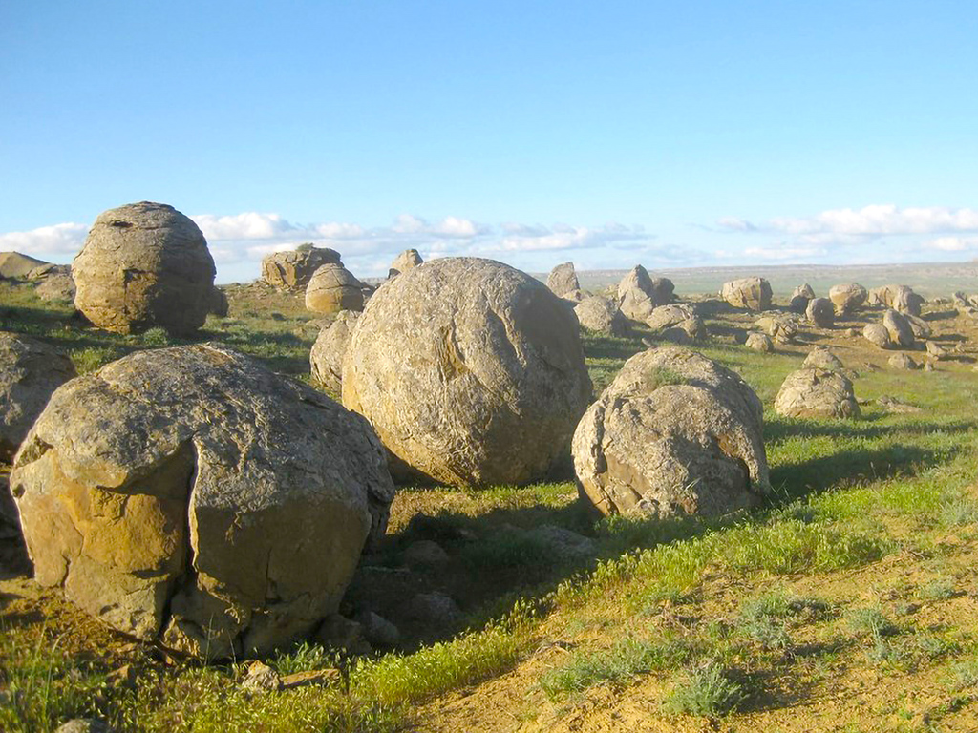
ҚАЗАҚСТАН-ТОРЫШ ТАСТАРЫ
УАҚЫТ

Slide 5
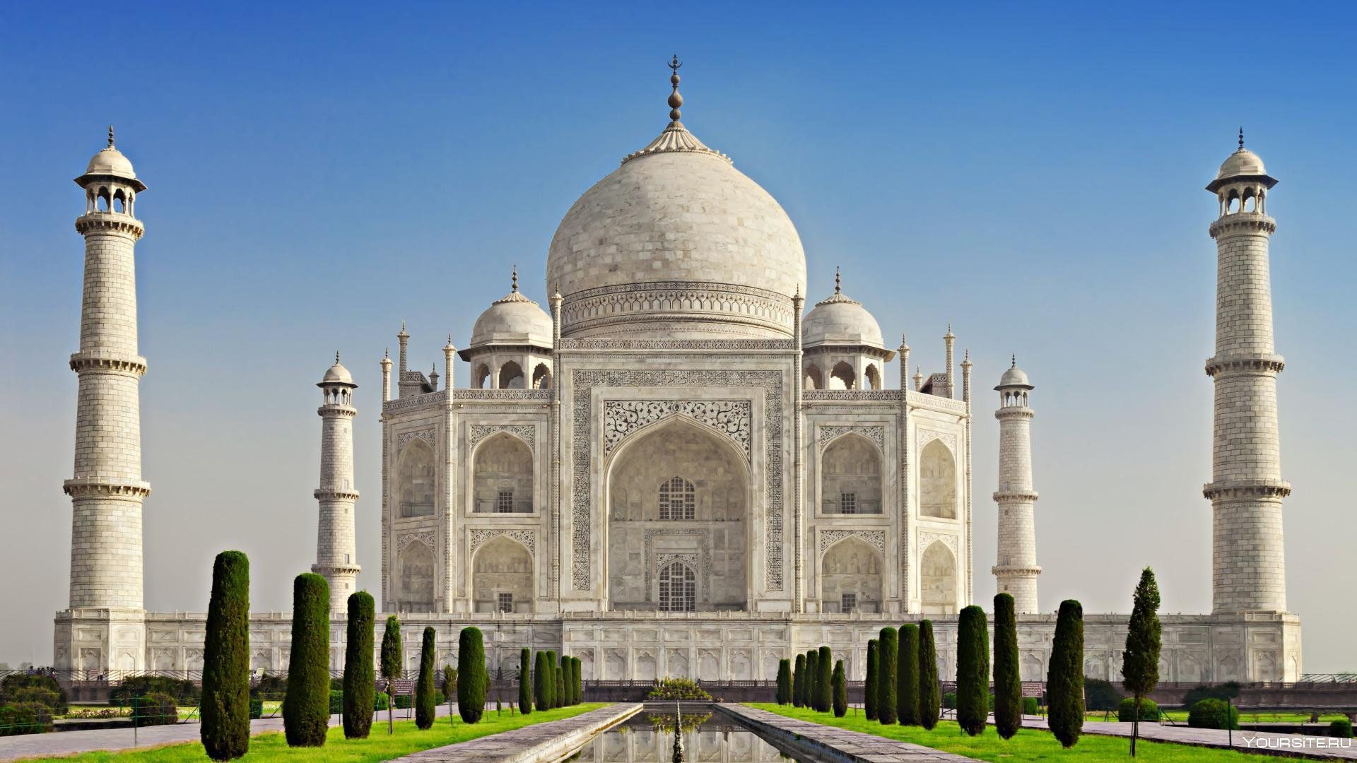
ҮНДІСТАН – ТӘЖ-МАХАЛЛ
УАҚЫТ

Slide 6
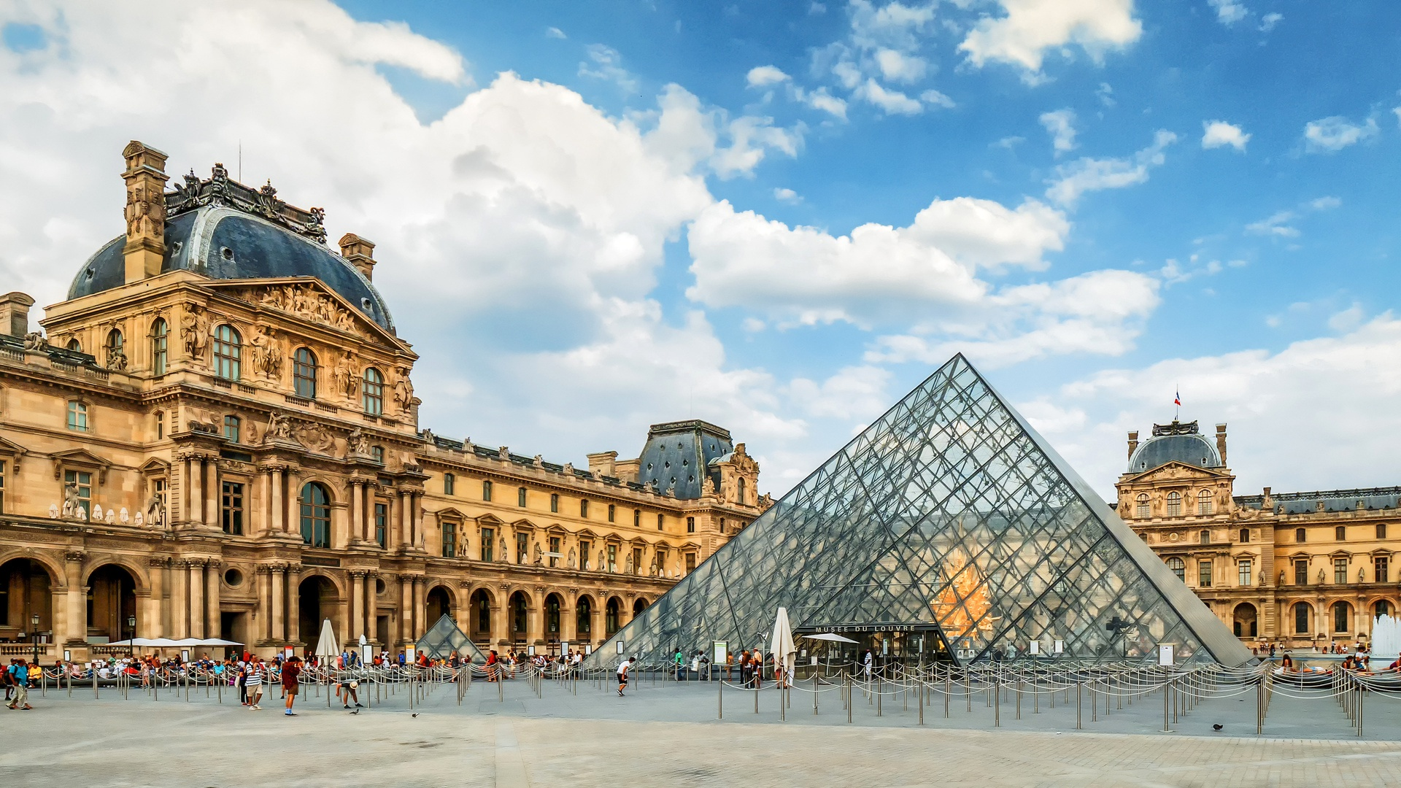
ФРАНЦИЯ-ЛУВР МҰРАЖАЙЫ
УАҚЫТ

Slide 7
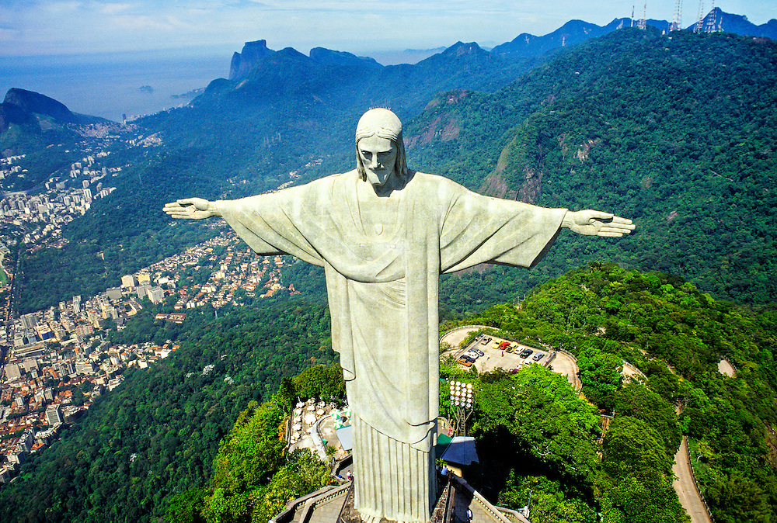
БРАЗИЛИЯ-ХРИСТОС МҮСІНІ
УАҚЫТ

Slide 8
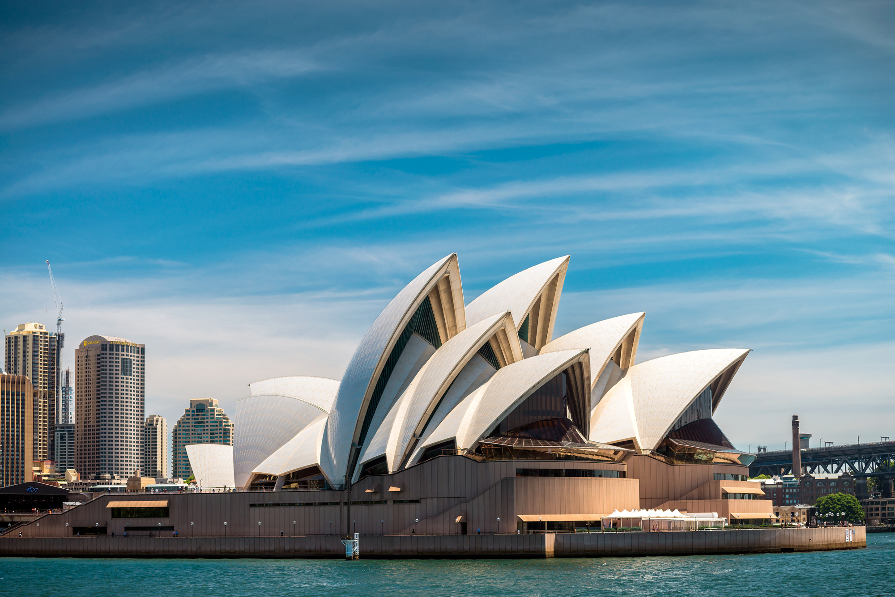
АУСТРАЛИЯ-СИДНЕЙ ОПЕРА ТЕАТРЫ
УАҚЫТ

Slide 9
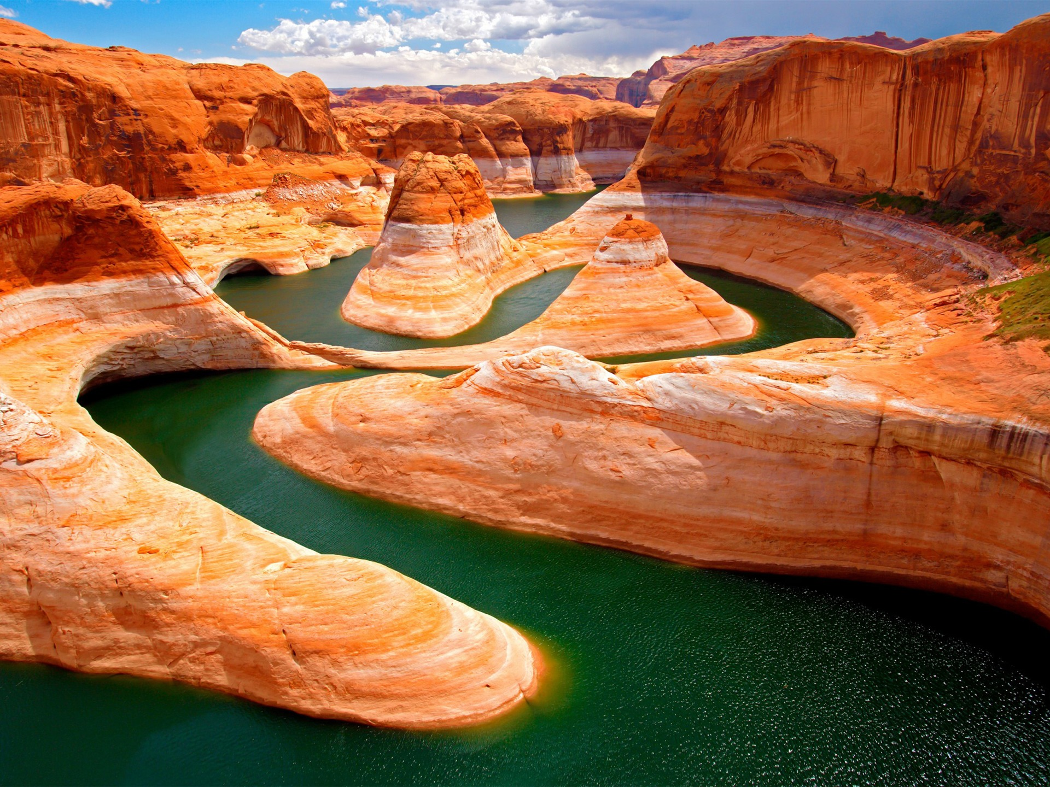
АҚШ-КОЛОРАДО ШАТҚАЛЫ
УАҚЫТ

Slide 10
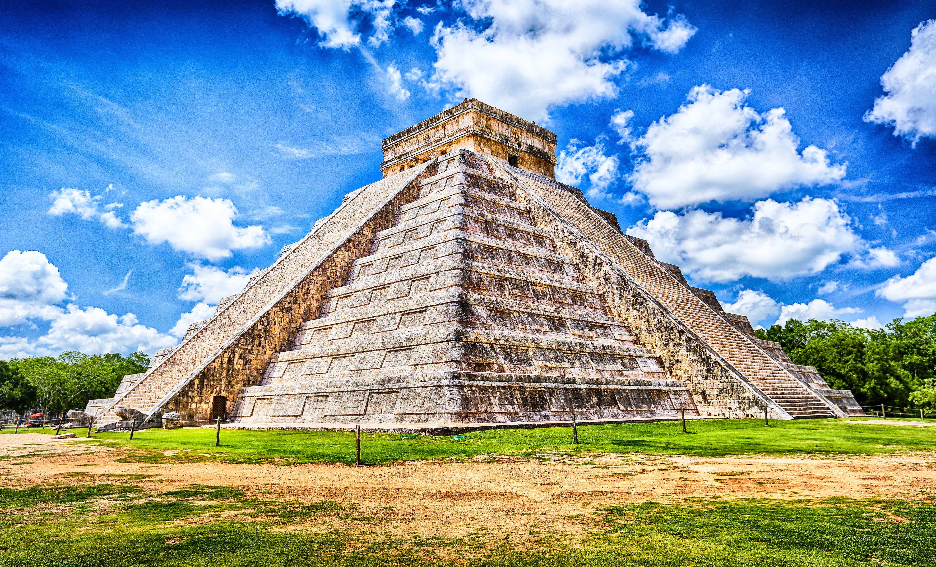
МЕКСИКА-ЧИЧЕН-ИЦА
УАҚЫТ

Slide 11
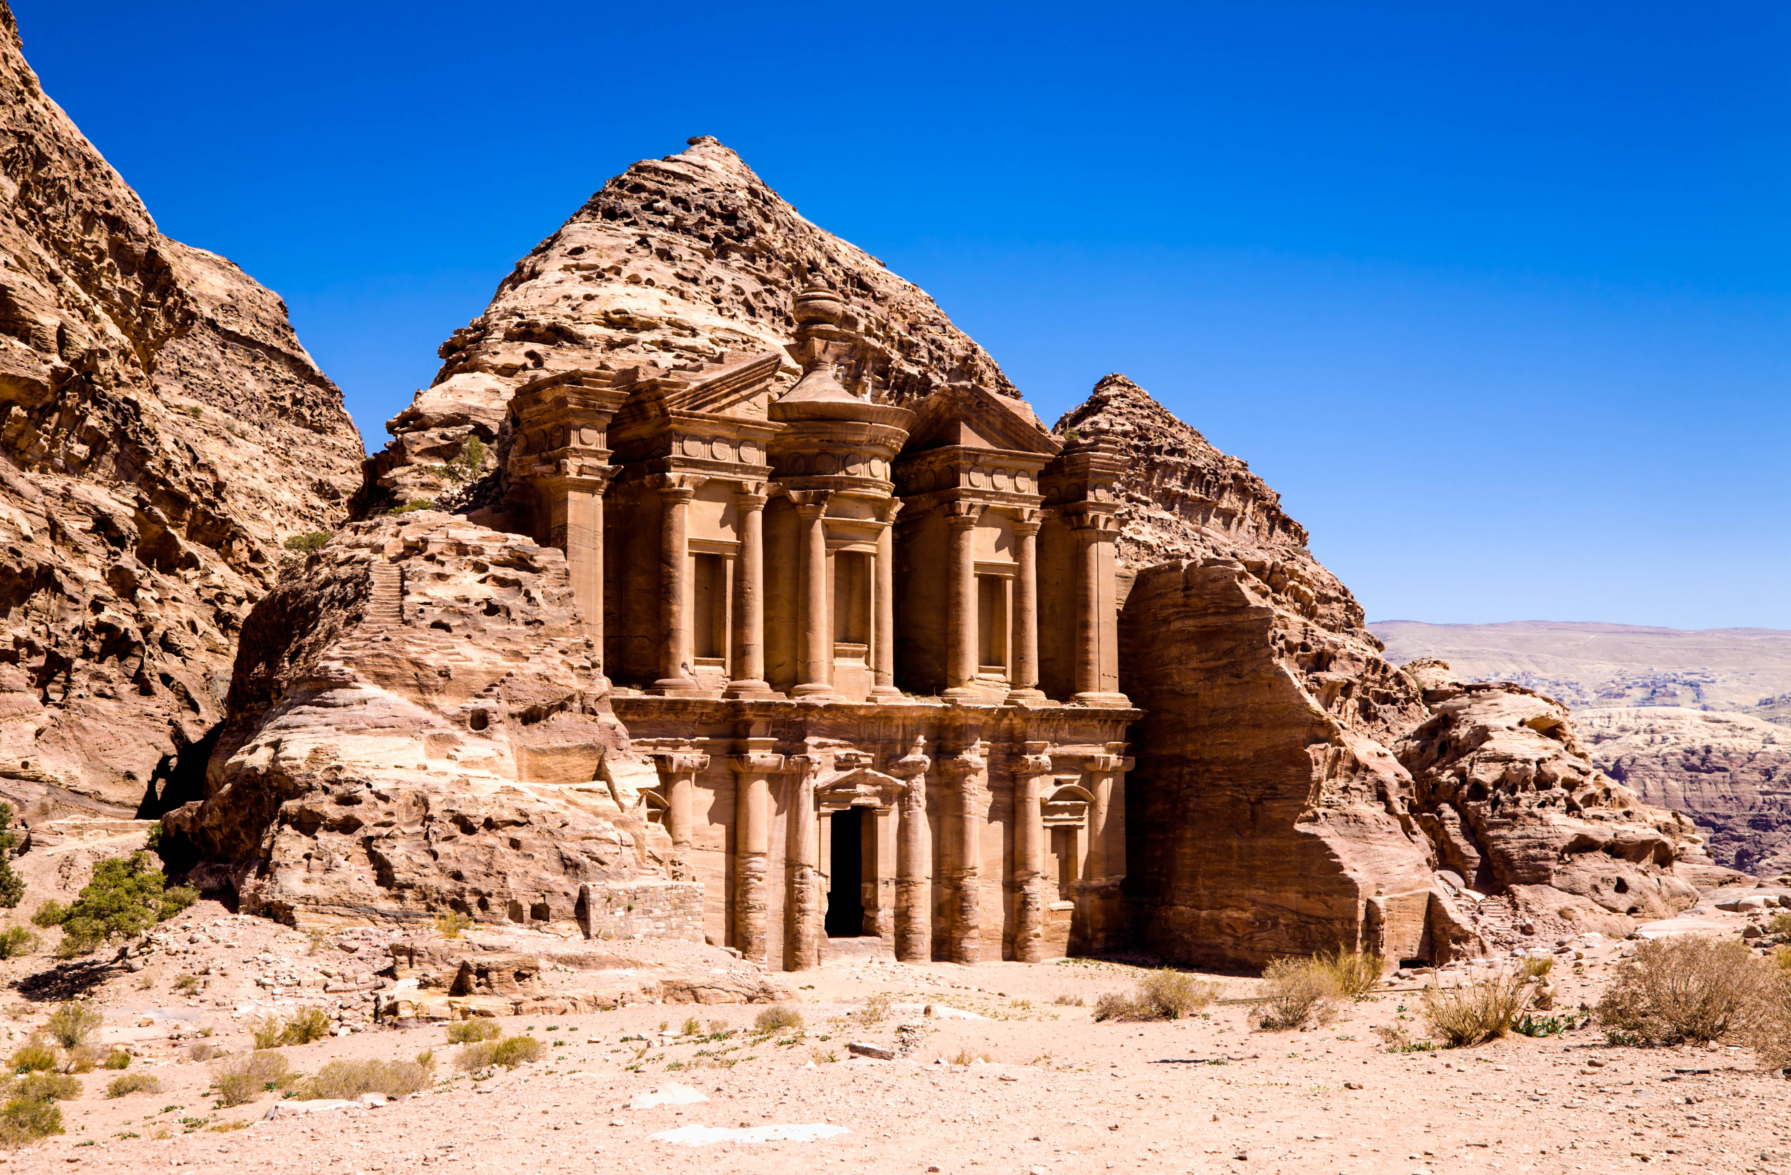
ИОРДАНИЯ-ПЕТРА КЕШЕНІ
УАҚЫТ

Slide 12
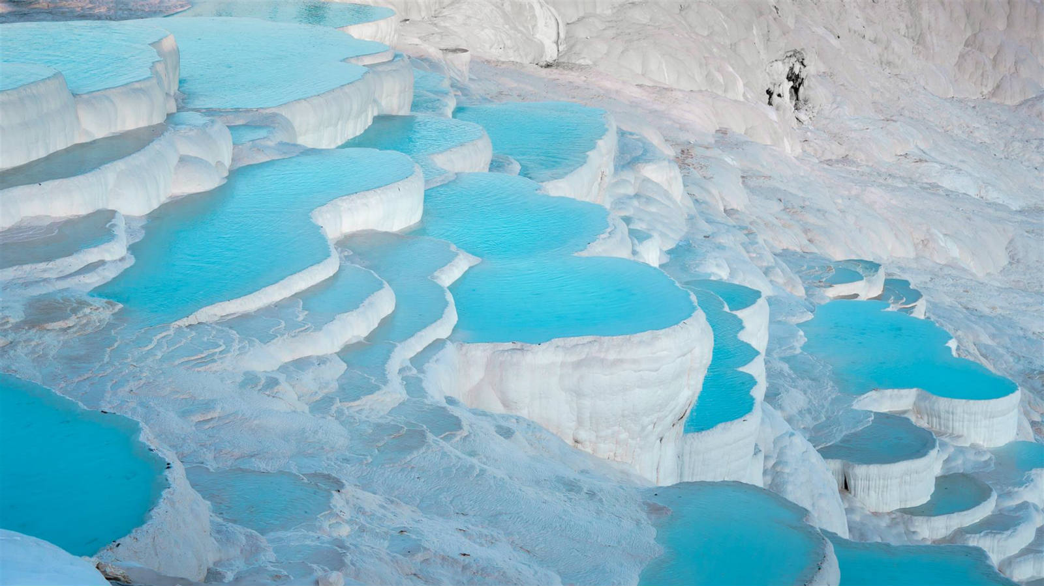
ТҮРКИЯ-ПАМУККАЛЕ
УАҚЫТ

